Slide 1



Niveau
Physique chimie
Niveau
1AC
Période 1
Séances
Séances
Séances
Chapitre 1
Les états physiques
Séances
Séance 5
Consolidation

Slide 2



Banque des icones utilisées dans les slides
Slide réservé à l’enseignant
L’élève prête l’attention à l’enseignant
L’élève lève la main avant de répondre

Slide 3






Matériel nécessaire

Slide 4
Orientations didactiques
Avant de corriger les exercices de consolidation correspondant à chaque tâche, l’enseignant·e rappelle la procédure de résolution en faisant participer les élèves. Ces derniers complètent les espaces en pointillés qui s’affichent sur les diapositives.
Lors de la correction d’un exercice, l’enseignant·e sollicite la participation active des élèves, en en choisissant deux ou trois au hasard pour répondre à chaque question, tout en les invitant à expliciter leur raisonnement.
L’enseignant·e veille à fournir un feed-back immédiat et précis afin de corriger les erreurs conceptuelles ou procédurales et de renforcer les acquis.
Le tableau est utilisé pour expliciter les explications, et l’enseignant·e peut recourir à l’alternance linguistique si nécessaire, afin de favoriser la compréhension de tous les élèves.
Si, après avoir corrigé les exercices de consolidation, il reste du temps, l’enseignant·e peut passer à la correction des défis.

Slide 5


Activité rituelle
3 min

Slide 6

Observez cette icône : à votre avis, quel comportement positif est attendu de vous lorsqu’on voit cette icône ?
L’enseignant.e fait participer les élèves pour qu’ils expriment ce qu’ils comprennent de l’icône.

Slide 7

En effet, cette icone nous montre l’importance de la révision régulière pour mieux retenir et réussir.
L’enseignant.e recourt à l’alternance linguistique pour expliciter le comportement attendu.
Je révise mes leçons régulièrement
أراجع دروسي بانتظام

Slide 8
Correction des exercices de consolidation
tâche 1

Slide 9


Nous allons commencer par la correction des exercices correspondant à la première tâche de ce chapitre.
Je vous rappelle la tâche principale.
Identifier l’état physique d’un corps à partir de ses caractéristiques.

Slide 10
Pour réussir cette tâche, vous devez vous rappeler les caractéristiques des corps à différents états physique.
L’enseignant.e fait participer les élèves pour compléter les espaces en pointillés.
Solide | Liquide | gaz
Forme propre …………… propre | ………………. propre Volume propre Surface libre …………………… | …………….forme propre Pas de volume propre
Forme
Pas de
Volume
horizontale
divisé
Solide ……………: la surface libre n’est pas horizontale!

Slide 11
Pour Identifier l'état physique d'un corps à partir d'un document, on suit les étapes suivantes:
Étape 1: Extraire du document les informations concernant le corps.
Étape 2: Identifier les caractéristiques du corps d’après les informations extraites.
Étape 3: Déduire l’état physique du corps.
Le corps ………. est à l’état ………….….

Slide 12
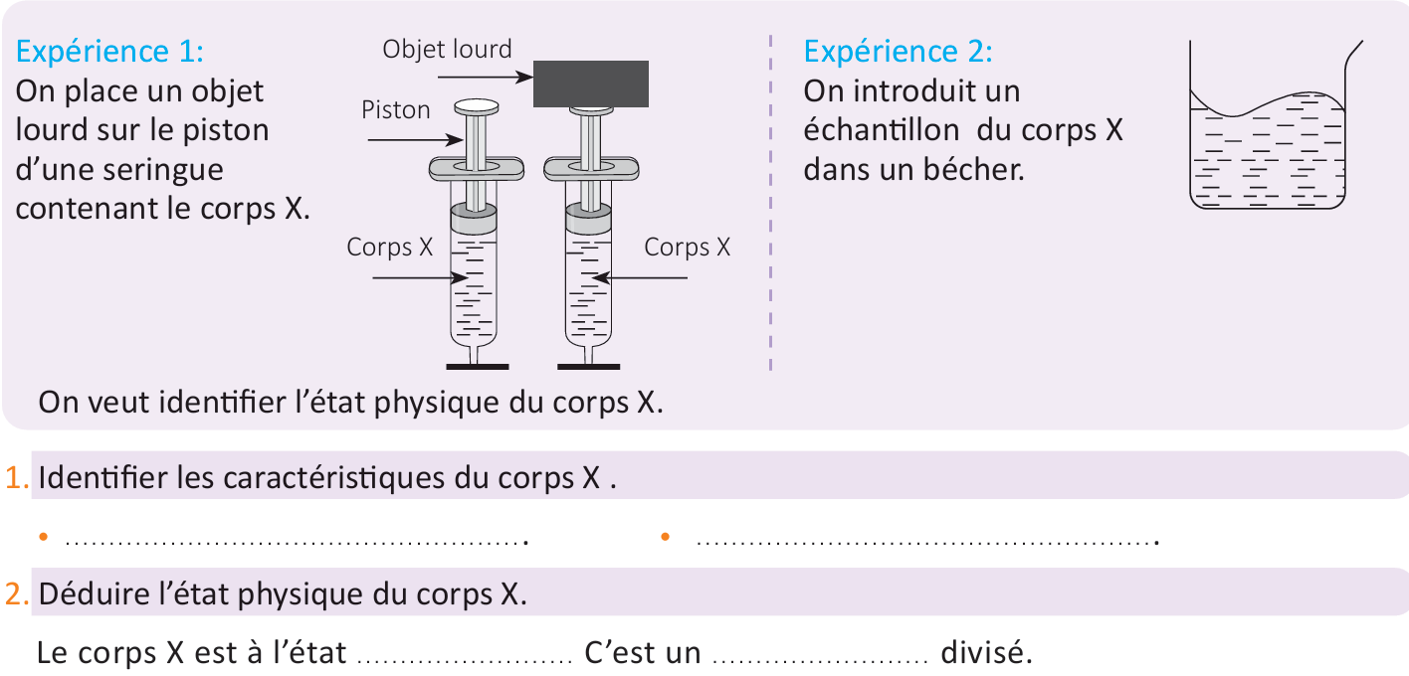
Commençons par le premier exercice page 15 .
L’enseignant·e désigne au hasard des élèves pour répondre, pas à pas, aux questions de l’exercice, en explicitant leur raisonnement avant d’afficher la réponse correcte sur la diapositive.
Volume propre
Surface libre non horizontale
solide
solide

Slide 13
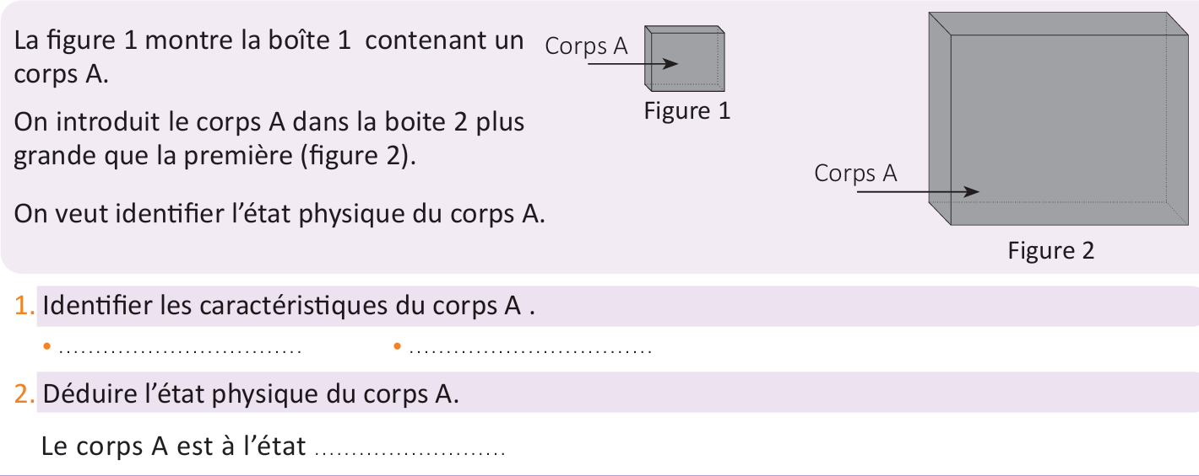
Passons maintenant au deuxième exercice page 15.
L’enseignant·e désigne au hasard des élèves pour répondre, pas à pas, aux questions de l’exercice, en explicitant leur raisonnement avant d’afficher la réponse correcte sur la diapositive.
Pas de forme propre
Pas de volume propre
gazeux.

Slide 14
Correction des exercices de consolidation
tâche 2

Slide 15
Passons maintenant à la correction des exercices correspondant à la deuxième tâche de ce chapitre.
Je vous rappelle la tâche principale.
Modéliser la structure de la matière dans ses trois états physiques.

Slide 16
Pour réussir cette tâche, vous devez vous rappeler le modèle particulaire de la matière.
L’enseignant.e fait participer les élèves pour compléter les espaces en pointillés.
modèle
Un ………………… est une représentation simplifiée de la réalité.
Les particules d’un corps sont identiques et représentées par des figures géométriques:
État solide | État liquide | État gazeux
Les particules sont: …………. En contact | Les particules sont: …………………………. En…………...(la plupart) | Les particules sont: Désordonnées. ………………………….
Ordonnées.
Désordonnées.
contact.
Sans contact.

Slide 17
Pour modéliser un échantillon d’une matière, on suit les étapes suivantes:
Étape 1: Préciser l’état physique de la matière
Étape 2: Décrire la disposition des particules constituant la matière
Étape 3: Modéliser l’échantillon en choisissant une forme géométrique pour les particules.

Slide 18
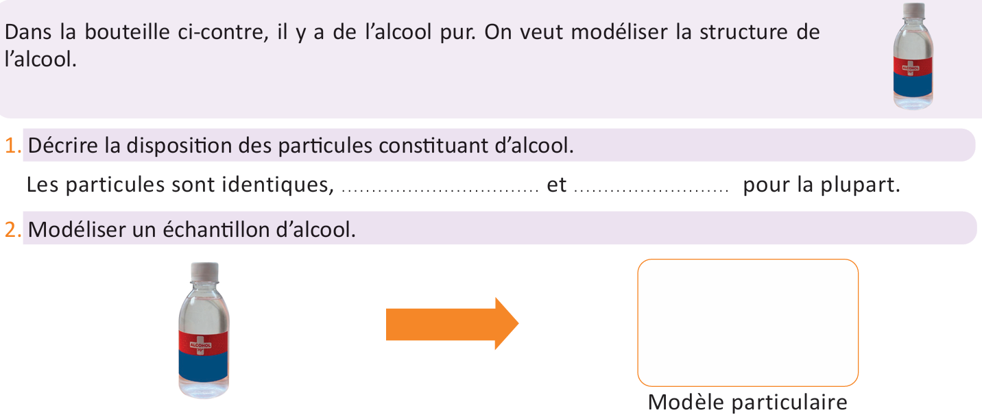
Corrigeons ensemble l’exercice 3 page 15.
L’enseignant·e désigne au hasard des élèves pour répondre, pas à pas, aux questions de l’exercice, en explicitant leur raisonnement avant d’afficher la réponse correcte sur la diapositive.
désordonnées
en contact

Slide 19
Correction des exercices de consolidation
tâche 3

Slide 20
Nous arrivons à la correction des exercices correspondant à la troisième tâche de ce chapitre.
Je vous rappelle la tâche principale.
Distinguer un corps pur d’un mélange.

Slide 21
En résumé : pour identifier la modélisation correspondant à chaque échantillon représenté à l’aide du modèle particulaire, je suis les étapes suivantes :
L’enseignant.e fait participer les élèves pour compléter les espaces en pointillés.
1. Je précise le nombre de types de particules dans chaque representation.
1.1 J’identifie les particules identiques sur chaque représentation
1.2 Je déduis le nombre de types de particules sur chaque représentation
type
Particules identiques
un seul ……..……. de particules.
2.Je déduis le nombre de constituants de chaque échantillon.
Un type de particule
seul constituant
un ……………………..

Slide 22
Voici la troisième et la quatrième étape:
L’enseignant.e fait participer les élèves pour compléter les espaces en pointillés.
3. Je déduis la nature de chaque échantillon.
pur
Un seul constituant
un corps …………..
Plusieurs types de constituants
mélange
un …………….
4. J’identifie l’échantillon modélisé par chaque représentation.
4.1 Je lis attentivement l’énoncé pour identifier le nom du corps pur et le nom du mélange.
4.2 Je rédige une conclusion pour identifier l’échantillon modélisé par chaque représentation.
La représentation 1 modélise ............ tandis que la représentation 2 modélise ....................

Slide 23
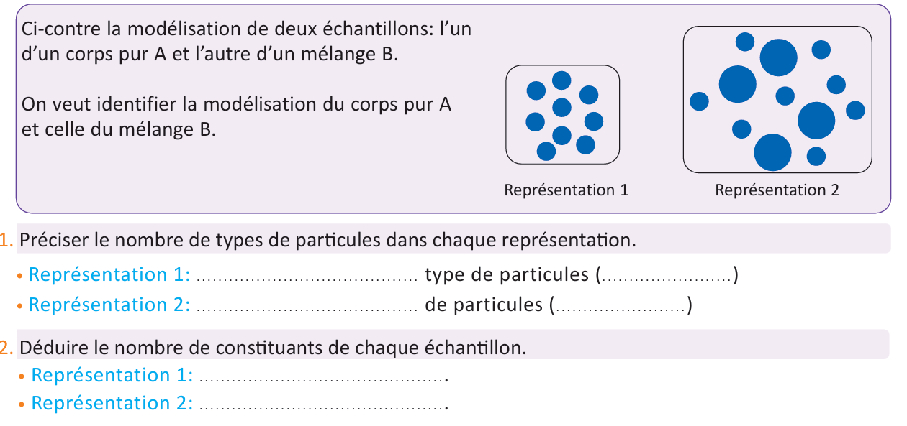
Corrigeons ensemble l’exercice 4 page 16.
L’enseignant·e désigne au hasard des élèves pour répondre, pas à pas, aux questions de l’exercice, en explicitant leur raisonnement avant d’afficher la réponse correcte sur la diapositive.
un seul type
deux types
un seul constituant
deux constituant

Slide 24
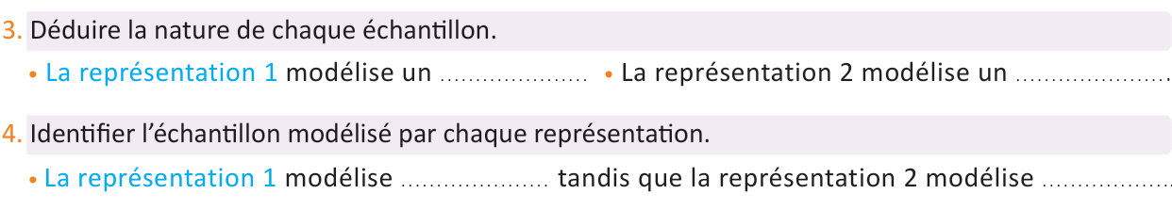
Passons aux questions 3 et 4.
L’enseignant·e désigne au hasard des élèves pour répondre, pas à pas, aux questions de l’exercice, en explicitant leur raisonnement avant d’afficher la réponse correcte sur la diapositive.
corps pur
mélange
le corps A
le corps B

Slide 25
Correction des exercices de consolidation
tâche 4

Slide 26
Nous arrivons à la correction des exercices correspondant à la quatrième tâche de ce chapitre.
Je vous rappelle la tâche principale.
Expliquer les caractéristiques des corps dans différents états physiques

Slide 27
Pour réussir cette tâche, vous devez vous rappeler les caractéristiques des particules à différents états physique.
L’enseignant.e fait participer les élèves pour compléter les espaces en pointillés.
État solide
Les particules sont:
ordonnées
………………….. liées
État liquide
Les particules sont:
désordonnées
peu liées
Peuvent ………….. les unes sur les autres
État solide
Les particules sont:
désordonnées
dispersées
……….. liées
fortement
glisser
non

Slide 28
Et pour expliquer les caractéristiques des corps dans différents états physique en utilisant le modèle particulaire, je suis les étapes suivantes:
Première étape: J’identifie la caractéristique que j’observe.
Deuxième étape: Je décris ce que j’observe à partir de la caractéristique identifiée.
Troisième étape: J’applique le modèle particulaire pour explique ce que j’ai décris.
Je rédige un texte simple + Je modélise la situation pour illustrée cette explication

Slide 29
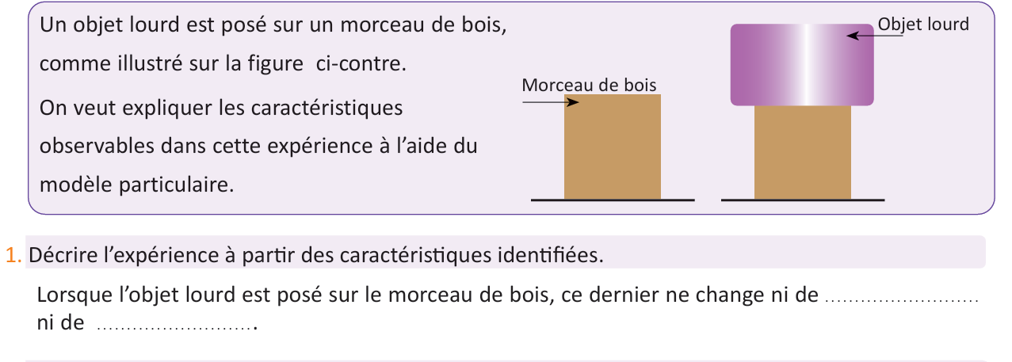
Faisons maintenant ensemble la correction de l’exercice 5, page 16.
L’enseignant·e désigne au hasard des élèves pour répondre, pas à pas, aux questions de l’exercice, en explicitant leur raisonnement avant d’afficher la réponse correcte sur la diapositive.
forme
volume

Slide 30
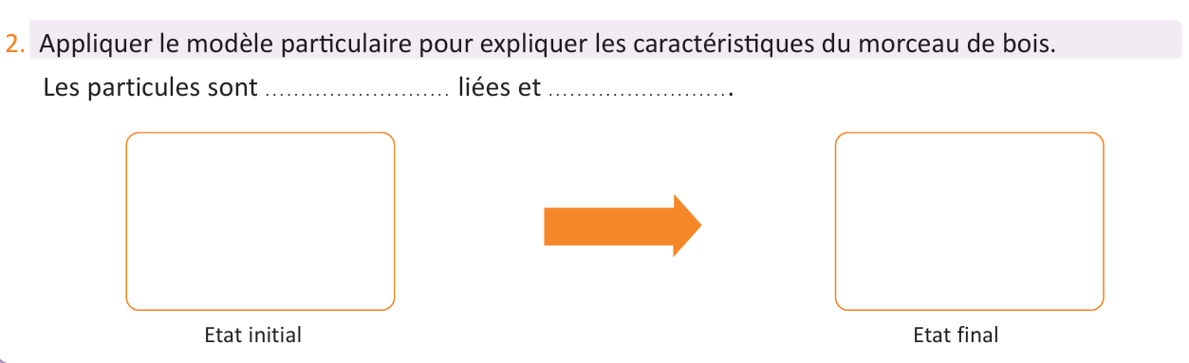
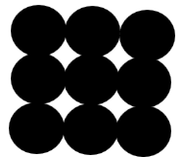
Maintenant vous devez appliquer le modèle particulaire pour expliquer les caractéristiques de morceau de bois.
L’enseignant·e désigne au hasard des élèves pour répondre, pas à pas, aux questions de l’exercice, en explicitant leur raisonnement avant d’afficher la réponse correcte sur la diapositive. Utiliser le tableau pour dessiner les particules. Possibilité de choisir autres formes pour modéliser une particule.
fortement
ordonnées

Slide 31
Correction des exercices des défis

Slide 32
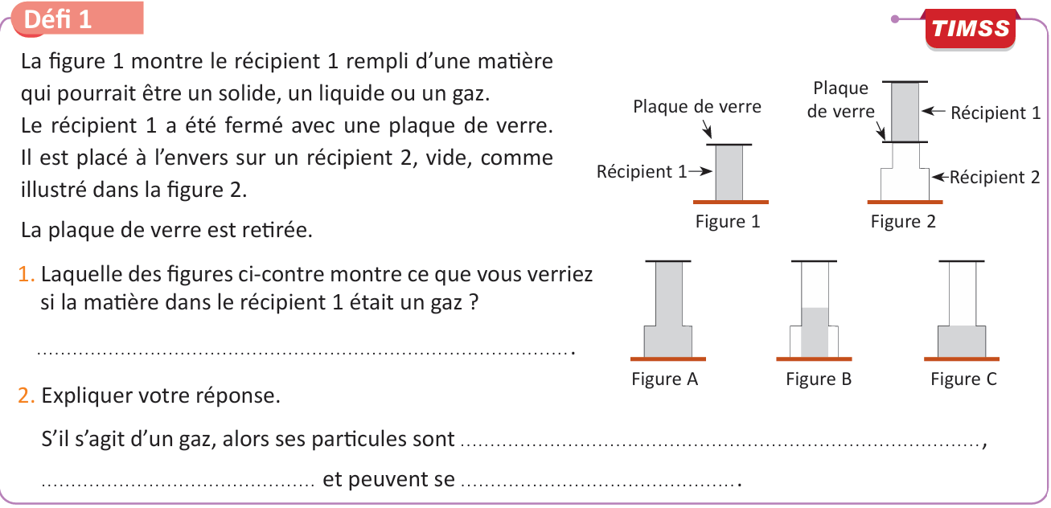
Faisons maintenant ensemble la correction de l’exercice 1, page 17.
L’enseignant·e désigne au hasard des élèves pour répondre, pas à pas, aux questions de l’exercice, en explicitant leur raisonnement avant d’afficher la réponse correcte sur la diapositive.
Figure A
dispersées
non liées
se déplacer pour occuper tout le volume disponible.

Slide 33
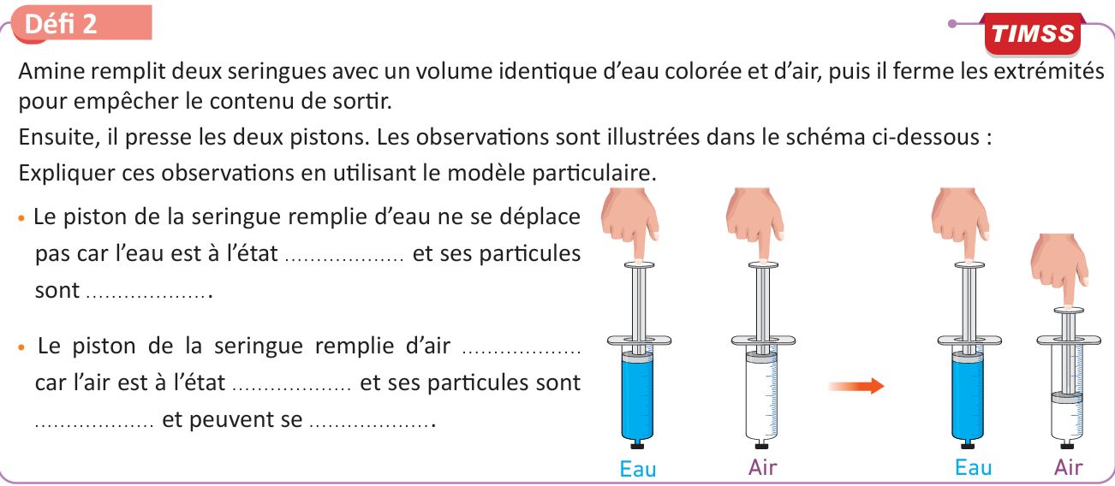
Corrigeons ensemble l’exercice 2, page 17.
L’enseignant·e désigne au hasard des élèves pour répondre, pas à pas, aux questions de l’exercice, en explicitant leur raisonnement avant d’afficher la réponse correcte sur la diapositive.
liquide
en contact pour la plupart.
se déplace
gazeux
dispersées et non liées
rapprocher les unes des autres.

Slide 34
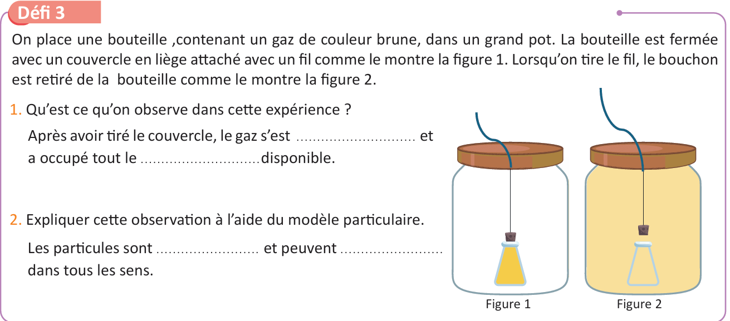
Et nous terminons par l’exercice 3, page 17.
L’enseignant·e désigne au hasard des élèves pour répondre, pas à pas, aux questions de l’exercice, en explicitant leur raisonnement avant d’afficher la réponse correcte sur la diapositive.
dispersé
volume
non liées
se déplacer

Slide 35

Fin de la séance

